Slide 1


Slide 2




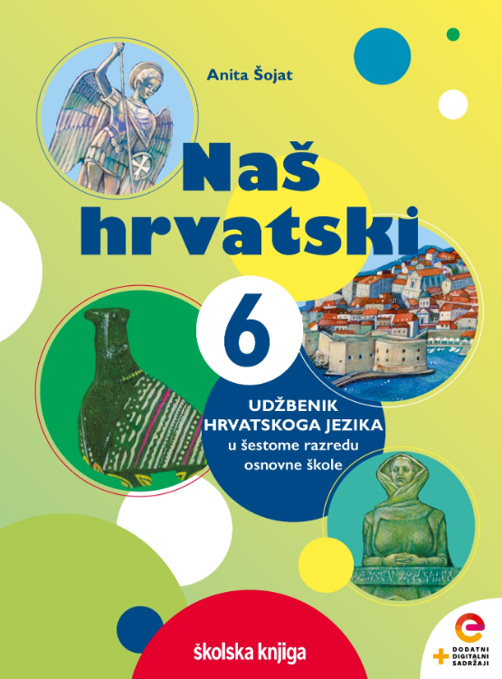




Upitne zamjenice

Slide 3

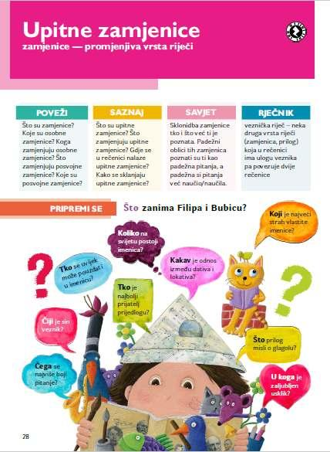
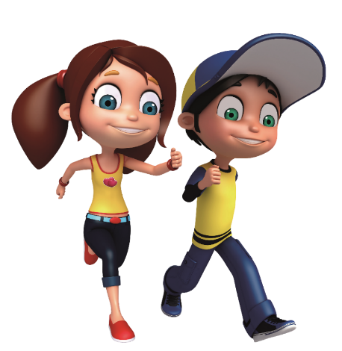

POVEŽI
Što su zamjenice? Nabroji vrste zamjenice koje si do sada upoznao/upoznala? Što zamjenjuju?

Slide 4
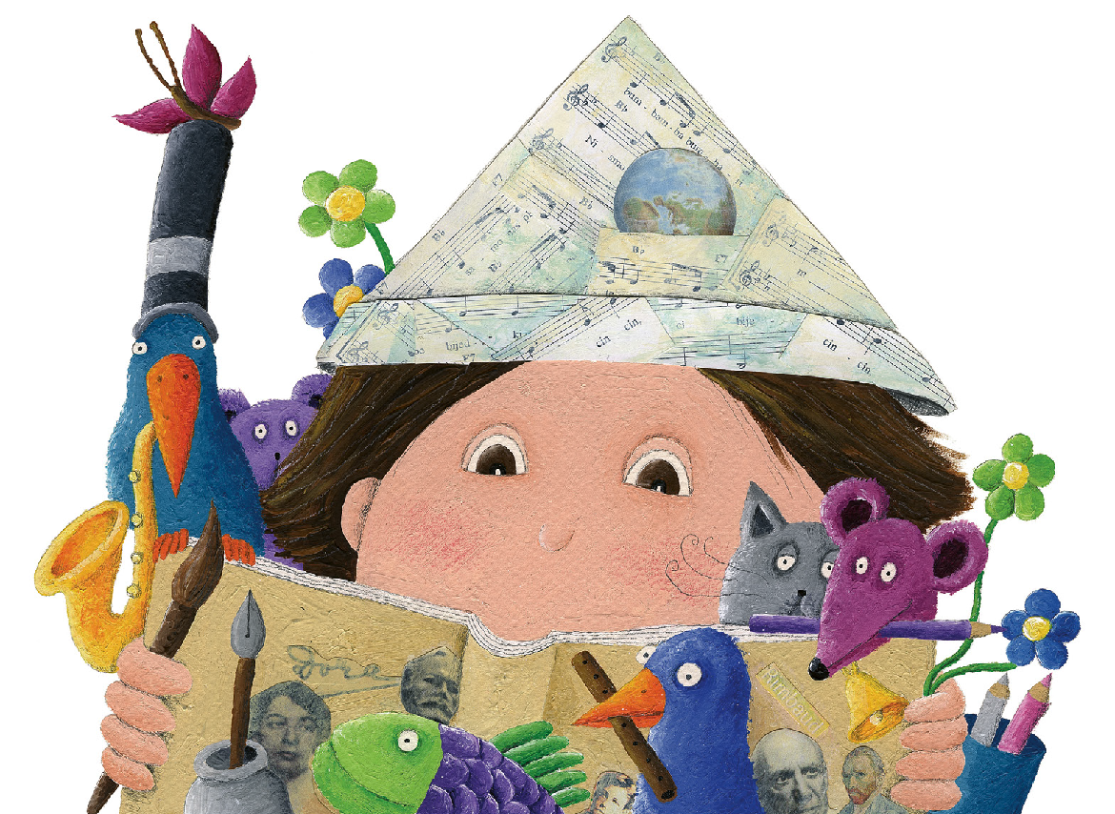
Kakav je odnos između lokativa i prijedloga?
Što prilog misli o glagolu?
Tko se uvijek može pouzdati u imenicu?
PRIPREMI SE
U koga je zaljubljen usklik?
Prepiši u bilježnicu pitanja čije bi odgovore željeli znati
Filip i Bubica te odgovori na njih.
Podcrtaj riječ ili riječi koje su izravan odgovor na postavljeno pitanje.

Slide 5
Istaknute su riječi u upitnim rečenicama upitne zamjenice. U kakvim rečenicama se upotrebljavaju? Što zamjenjuju?
NAUČI
Tko je najbolji prijatelj prijedlogu?
Imenica je prijatelj prijedlogu.
Koji je najveći strah vlastite imenice?
Malo početno slovo najveći je
strah vlastite imenice.
pitanje
UPITNE ZAMJENICE
odgovor
Upitne su zamjenice upitne riječi u upitnim rečenicama.
Zamjenjuju riječ ili riječi koje
se očekuju u odgovoru.
pitanje
odgovor

Slide 6
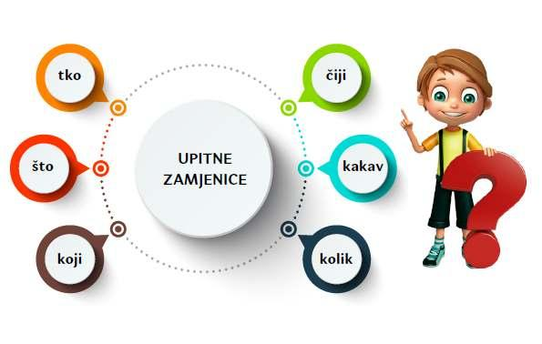
Promotri umnu mapu. Nabroji upitne zamjenice?
Koje najčešće upotrebljavaš?
NAUČI
VRSTE UPITNIH ZAMJENICA

Slide 7
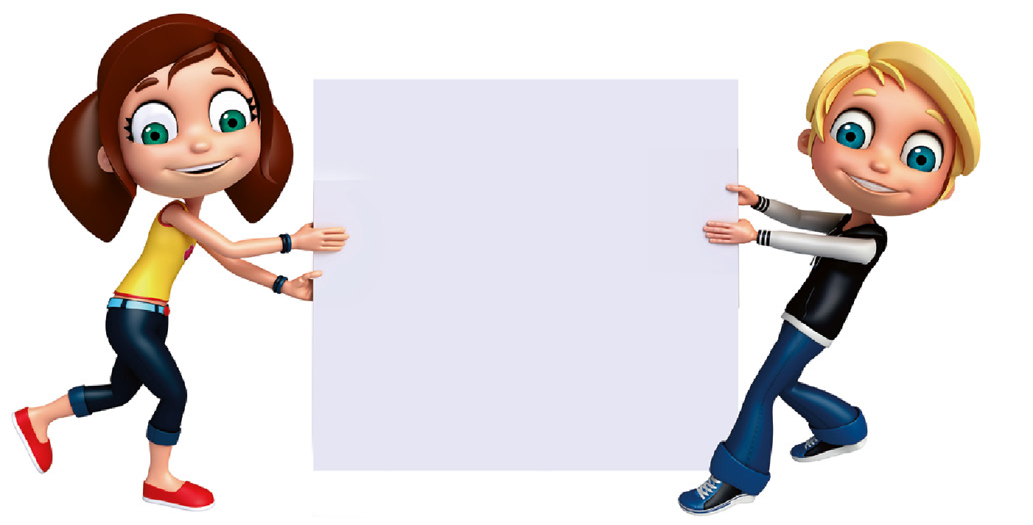
Promotri primjere. Odredi padež istaknutim upitnim zamjenicama. Pomozi si odgovorima.
L
NAUČI
Po čijem krovu mačke trčkaraju?
(po Markovom )
SKLONIDBA UPITNIH ZAMJENICA
A
Na što se oslanja bakina ograda?
(na kuću )
Padežne oblike zamjenica tko i što poznajemo kao padežna pitanja.
Zamjenice koji, čiji, kakav i kolik sklanjaju se kao pridjevi.
- promjena zamjenica Tko? Što?
N Tko? Što?
G Koga? Čega?
D Komu? Čemu?
A Koga? Što?
V –
L O komu? Čemu?
I S kime? Čime?
udžbenik 29. str.

Slide 8
Promotri sljedeće primjere. Jesu li u zadanim rečenicama upitne zamjenice?
NAUČI VIŠE
ODNOSNE ZAMJENICE
Pogriješio je onaj tko napiše vlastitu imenicu malim početnim slovom.
U primjerima rečenica zamjenice tko i što više nisu upitne nego odnosne zamjenice.
Njihova je uloga ujediniti dvije jednostavne rečenice.
Ne razlikuju se oblikom od upitnih.
Najbolji je prijatelj prijedlogu imenica, što potvrđuje njihov odnos u rečenici.
Tko sluša glazbu?
Glazbu sluša tko se želi odmoriti.
upitna zamjenica
odnosna zamjenica

Slide 9
Promotri primjere.
Označi koji je točan, a koji netočan znakovima X ili √.
TOČNO PIŠI I GOVORI
PISANJE UPITNE ZAMJENICE
Šta si želio raditi danas?
X
U hrvatskome standardnom jeziku upitna zamjenica glasi što, a ne šta.
Što si želio raditi danas?
√
Što ćeš joj darovati za rođendan?
√
Šta ćeš joj darovati za rođendan?
X

Slide 10


Za koga čuvaš bakin kolač?
koga - A
UVJEŽBAVANJE
Za kime zvona zvone?
kime - I
Na čiji si rođendan pozvana?
čiji - A
Ispiši iz rečenica upitne zamjenice i odredi im padež.
Kolik je naš račun?
kolik - N
Pročitaj rečenicu i precrtaj netočno.
Marko je pitao tko će voziti tatin auto.
Zamjenica tko je upitna/odnosna.

Slide 11






Pogađaj zagonetke i ponavljaj upitne zamjenice.
S pomoću nastavnih listića ponovi nastavnu jedinicu.
PONOVI
Poslušaj zvučne zapise i ponovi o pravilnoj uporabi upitnih zamjenica.
Samovrednuj svoje poznavanje upitnih zamjenica s pomoću izlazne kartice.
Uz igru i zagonetke ponovi upitne zamjenice.

